Slide 1
Mavzu: Ellips ta’rifi. Kanonik tenglamasi, xossalari.
1. Ellips ta’rifi va tenglamasi.
2. Ellips tenglamasini tekshirish.
3. Ellips ekssentrisiteti va direktrisalari.

Slide 2
Darsning maqsad va vazifalari
O’quv mashg’ulotining maqsadi: Ellips ta’rifi va tenglamasi, yellips tenglamasini tekshirish, yellips ekssentrisiteti va direktrisalari hakidagi bilimlarni, to’liq tasavvurni shakllantirish.

Slide 3
1. Ellips ta’rifi, kanonik tenglamasi.

Slide 8
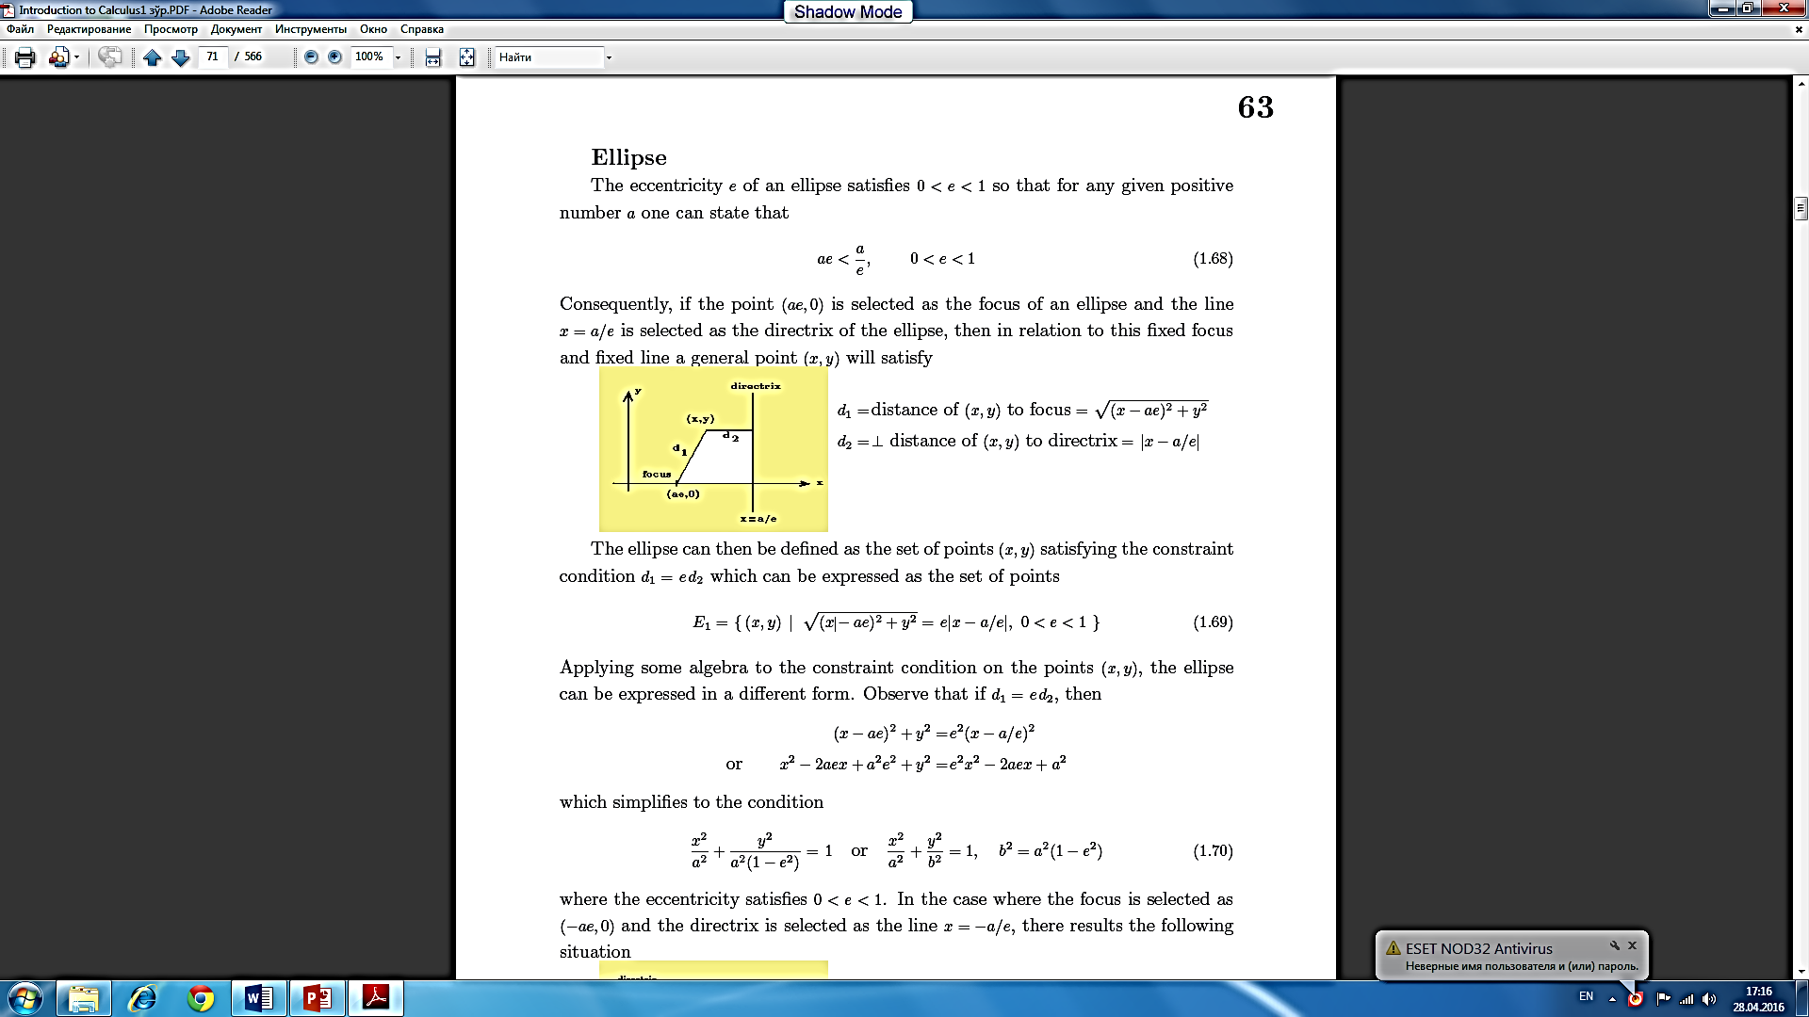

Slide 9
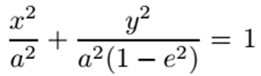

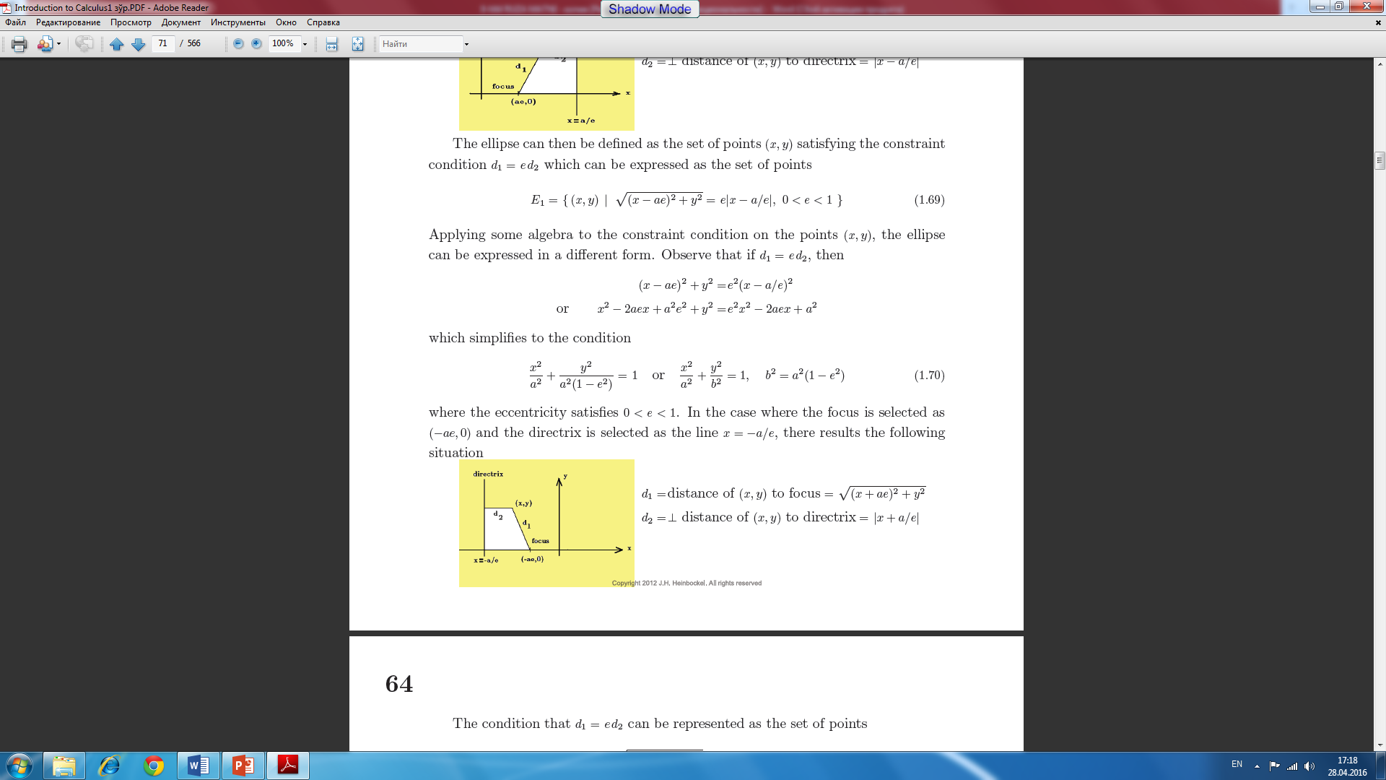

Slide 11
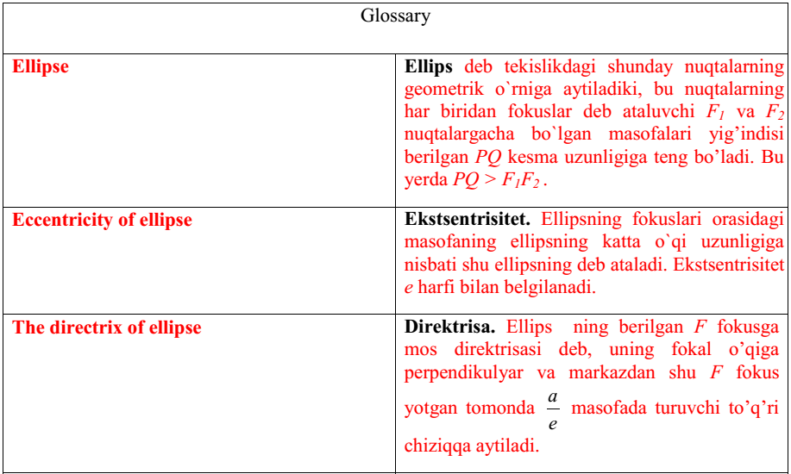

Slide 12
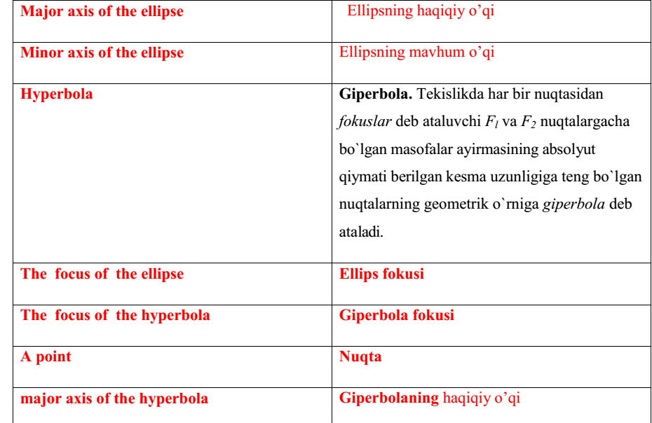

Slide 13
Foydalaniladigan adabiyotlar ro’yxati
Asosiy adabiyotlar:
1. Н.Д.Додажонов, М.Ш.Жўраева. Геометрия. 1-қисм, Тошкент. «Ўқитувчи», 1996 й. (ўқув қўлланма)
2. X.X.Назаров, X.O.Oчиловa, Е.Г.Подгорнова. Геометриядан масалалар тўплами. 1 ва 2 қисм. Тошкент «Ўқитувчи» 1993, 1997. (ўқув қўлланма)
Qo’shimcha adabiyotlar:
1. Baxvalov M. Analitik geometriyadan mashqlar to’plami. Toshkent UzMU, 2006 y. 2.K.X. Aбдуллаев и другие Геометрия 1-часть. Тошкент, «Ўқитувчи» 2002й.
3.K.X. Aбдуллаев и другие. Сборник задач по геометрии. Тошкент, “Ўқитувчи” 2004 г.
4. Introduction to Calculus, Volume I, by J.H. Heinbockel Emeritus Professor of Mathematics Old Dominion University p.p 60-68

